Slide 1
نصوص إنكليزية/ الرابع إسلامي
أستاذ المادة
أ.م.د. شيماء ناصر حسين

Slide 2
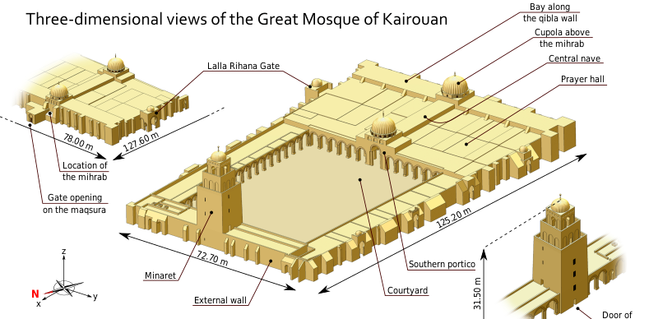
Great Mosque of Kairouan

Slide 3
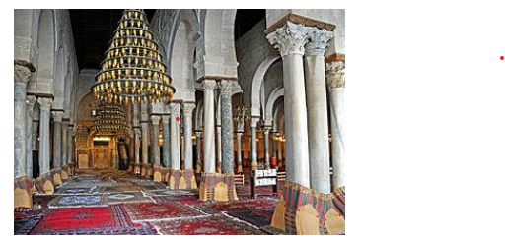
* The Great Mosque of Kairouan

Slide 4
Location and general aspect
Architecture and decoratio
Details of the courtyard
Minaret

